Slide 1
Хто він справжній патріот?
Жить –Вітчизні служить!
Підготувала: Тетяна Ткач

Slide 2
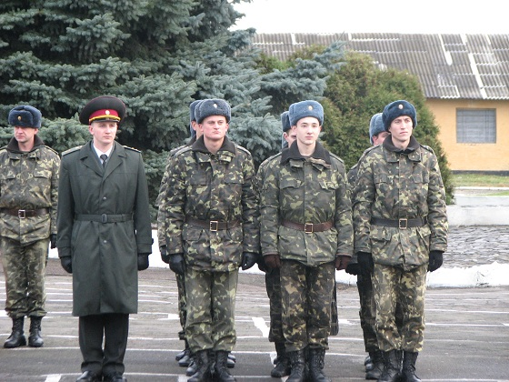
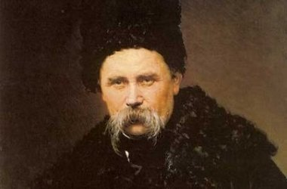
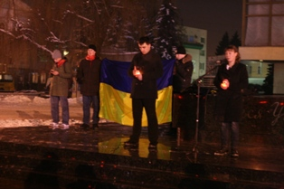
Патріотизм ?
Поміркуйте:
1.Що таке патріотизм?
2.Що належить до патріотичних переконань?
3.Чи потрібно це почуття зараз?
4.Чи обмежується почуття патріотизму
кордонами держави?

Slide 3
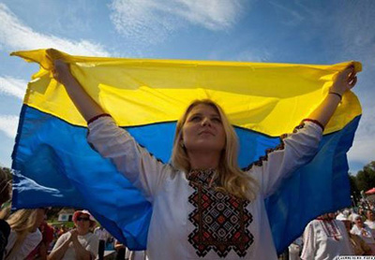
Патріотизм – любов до батьківщини, до свого народу, відповідальність за долю народу, готовність служити її інтересам

Slide 4
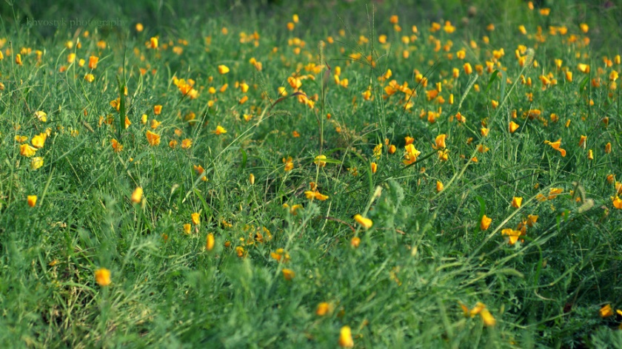
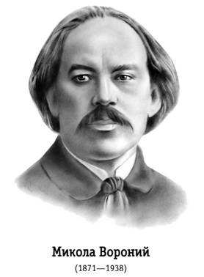
З чого починається патріотизм?
Можеш вибирати друзів і дружину, вибрати не можна тільки Батьківщину.(В. Симоненко) .
«Краще в рiднiм краї милiм
Полягти кiстьми, сконати,
Нiж в землi чужiй, ворожiй
В славi й шанi пробувати!»
\

Slide 5
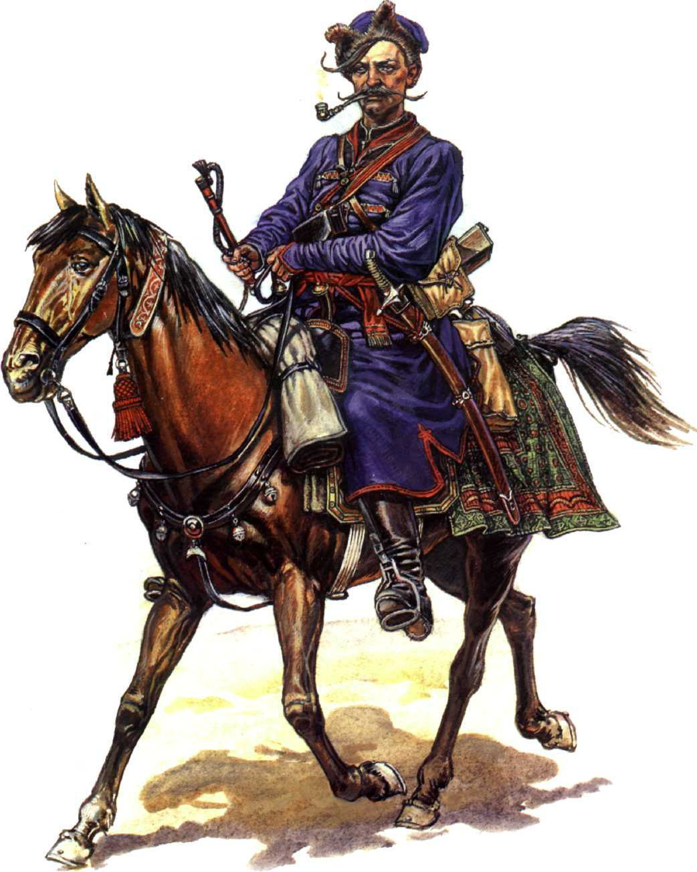
Україна – це земля наших предків. Це та земля, де ми народилися і живемо. Від тяжкої панщини, від усяких панських кривд селяни тікали світ за очі – у степи за Дніпрові пороги. Так виникло козацтво.

Slide 6
Козак — вільна озброєна людина

Slide 7
Герої Крут

Slide 8
Ще юнаки, ще майже діти,
А навкруги і смерть, і кров.
«На порох стерти, перебити!» –
Іде на Київ Муравйов.
Полків його не зупинити,
Та рано тішаться кати:
Коли стають до зброї діти,
Народ цей – не перемогти.

Slide 10
Вони — вистояли. Вони — витримали. Це бетон не витримав!

Slide 11
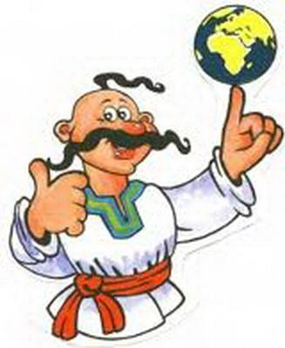
Патріотами не стають, патріотами народжуються!
Любов до рідної
землі
Мужність
Байдужість
Відданість Батьківщині
Шана до традицій
Ненависть
Повага
Злагода
Тривога
Ніжність
Хоробрість
Справедливість
Освіченість
Стійкість поглядів
Непохитність
Щирість
Жорстокість
Зневажливість
Заздрість
Підлість
Чесність
Радість
Чемність
Активна громадянська
позиція
Непримиренність до ворогів
Толерантність
Творчий пошук
Знайдіть риси, які на вашу думку притаманні патріотові.

